Slide 1
Meter Água Caramulo
Aproximam-se tempos difíceis:
-Vamos continuar a crescer e a trabalhar;
Inovar e Criar;
vamos lutar para ganhar todas as batalhas.
È com prazer que vos apresento alguns exemplos de iniciativas interessantes:
- A primeira escolha - Nº1, Acção de Decoração
1ª Parte

Slide 2
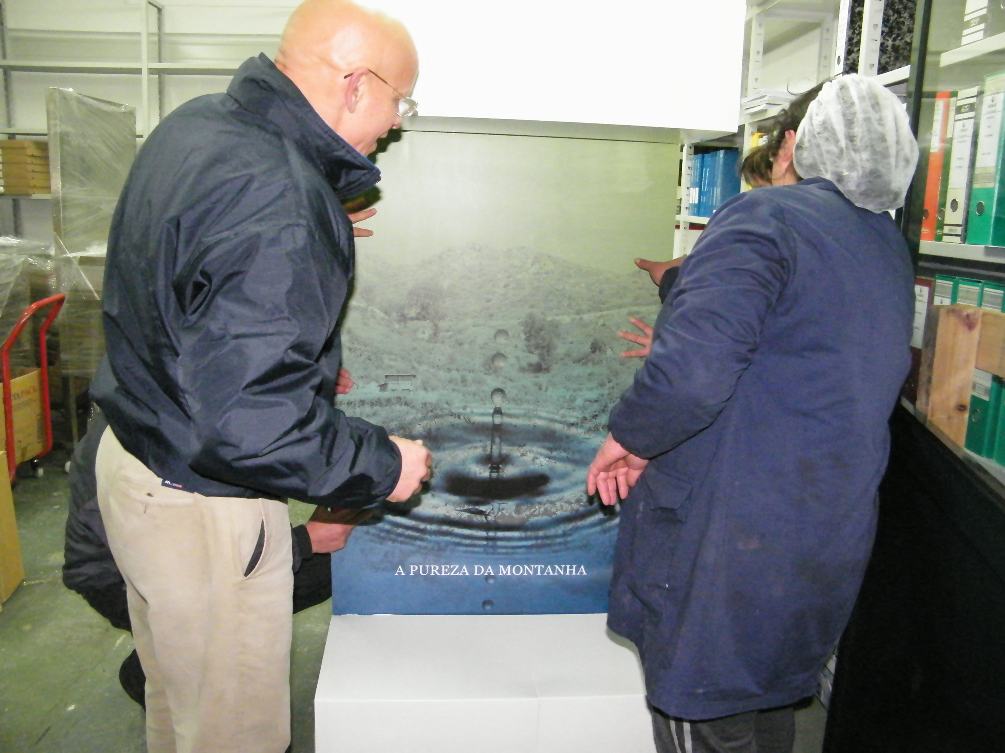
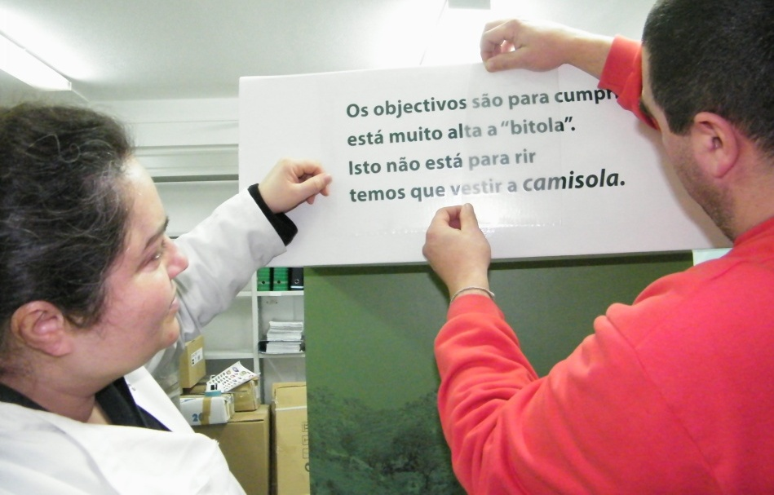
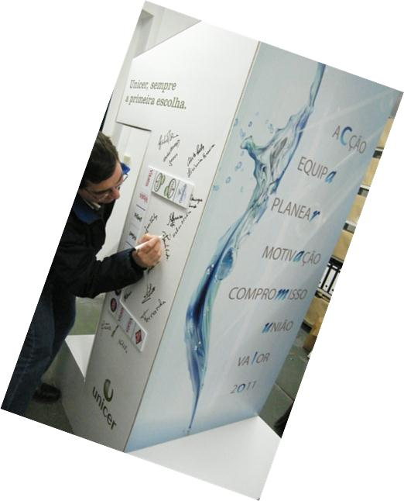
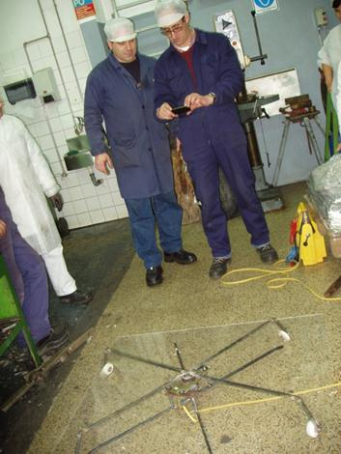
Foi lançado o desafio: “1`s” Acção de Decoracção
_ Com empenho e dedicação, colocamos mãos a obra.
Vamos jogar com as marcas UNICER.
Os nossos meninos construiram um mecanismo para o fazer rodar, o nosso 1 é o maior!!!
1

Slide 3
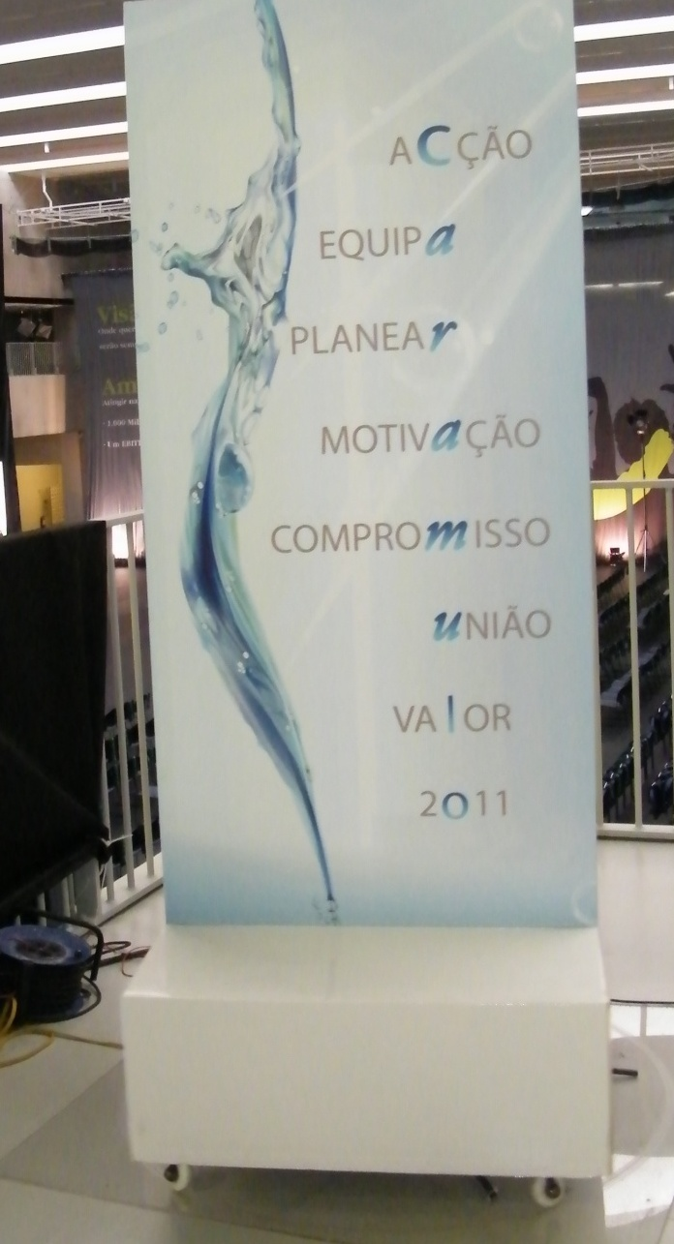
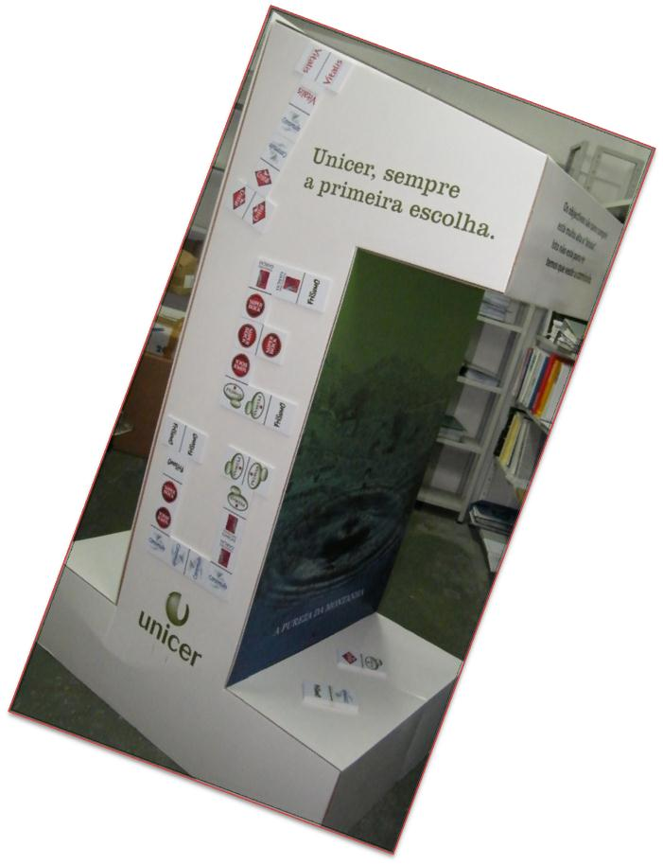
A nossa
Visão
Missão
Ambição

Slide 4
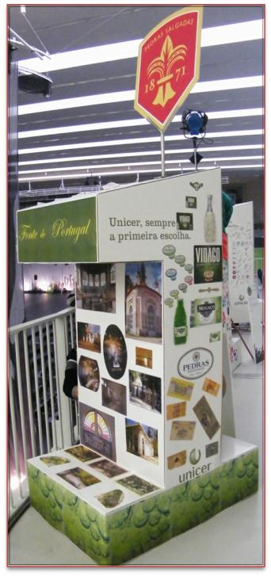
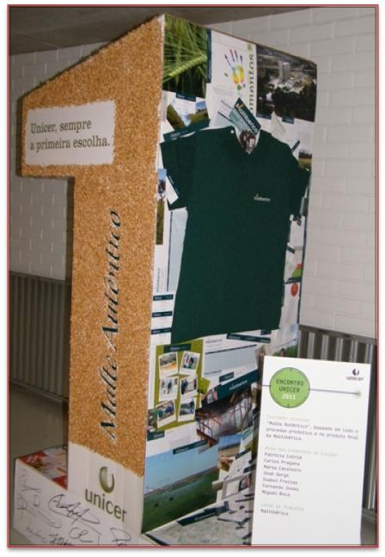
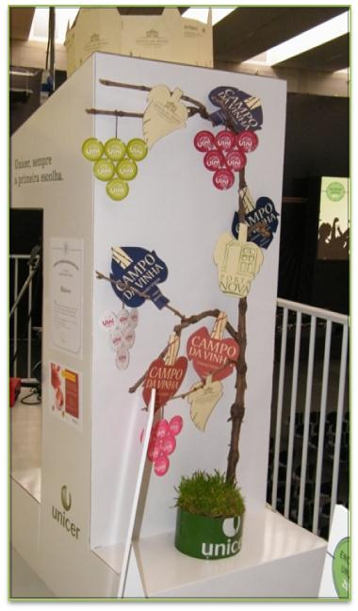
Todos aceitaram o desafio.
E que trabalhos !!!!!

Slide 5
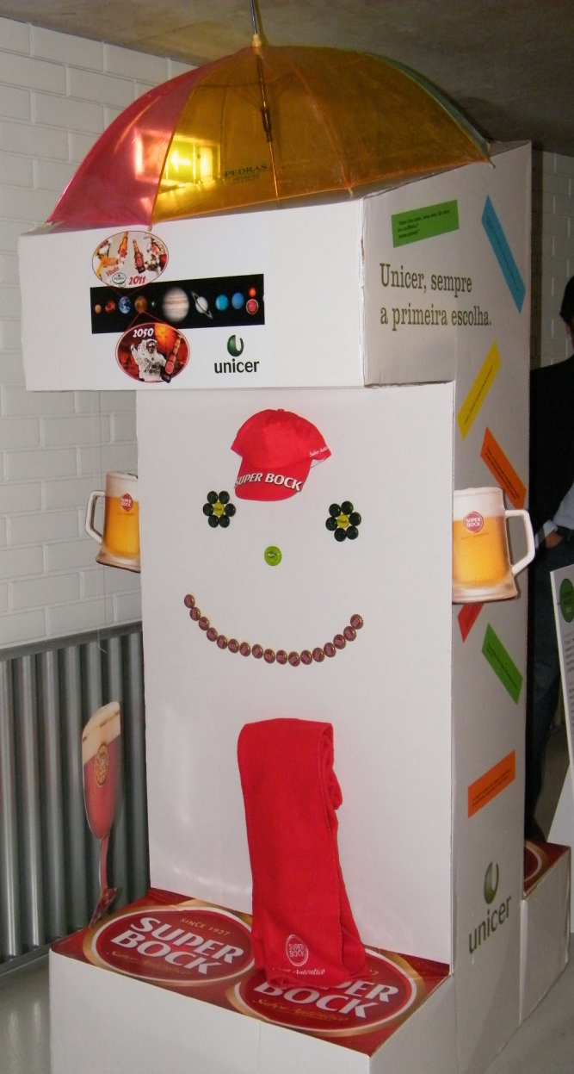
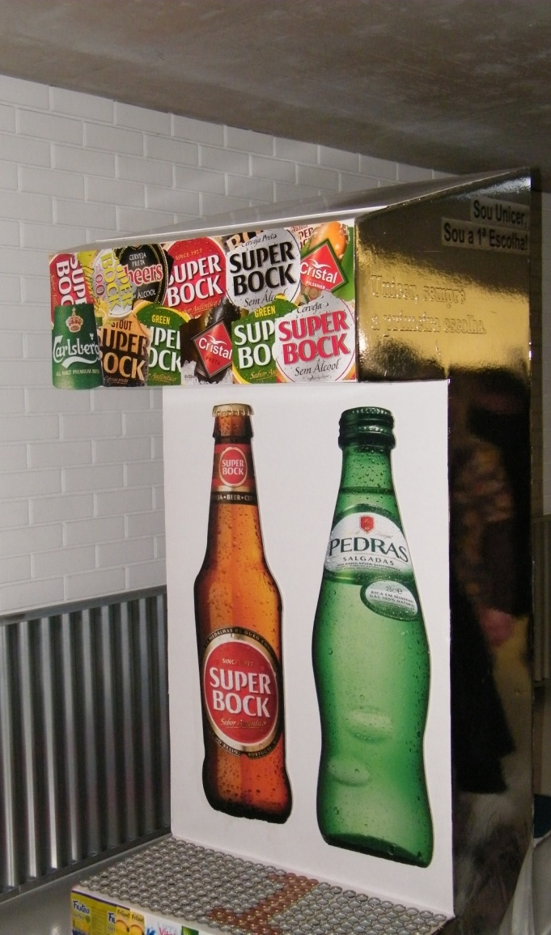
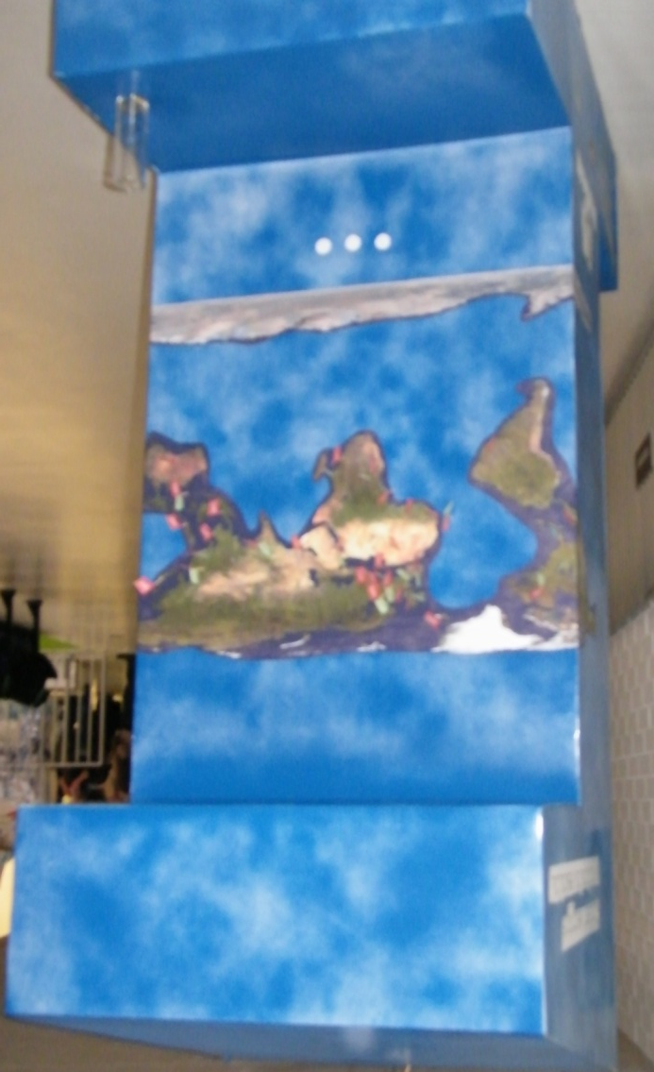
O ser Humano é genial, é capaz de coisas incríveis.
Só é necessário dar-lhe espaço para a criatividade!!!

Slide 6
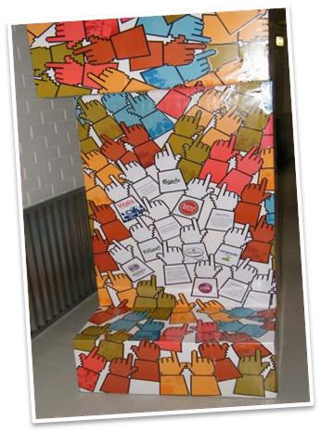
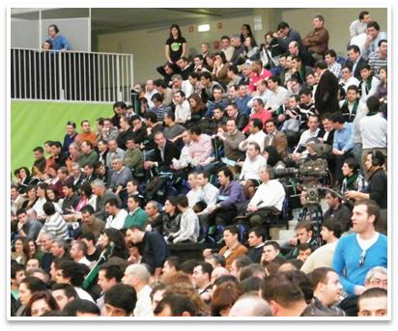
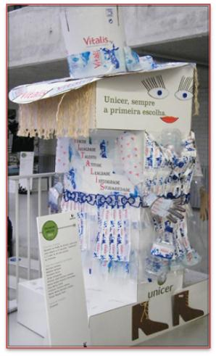
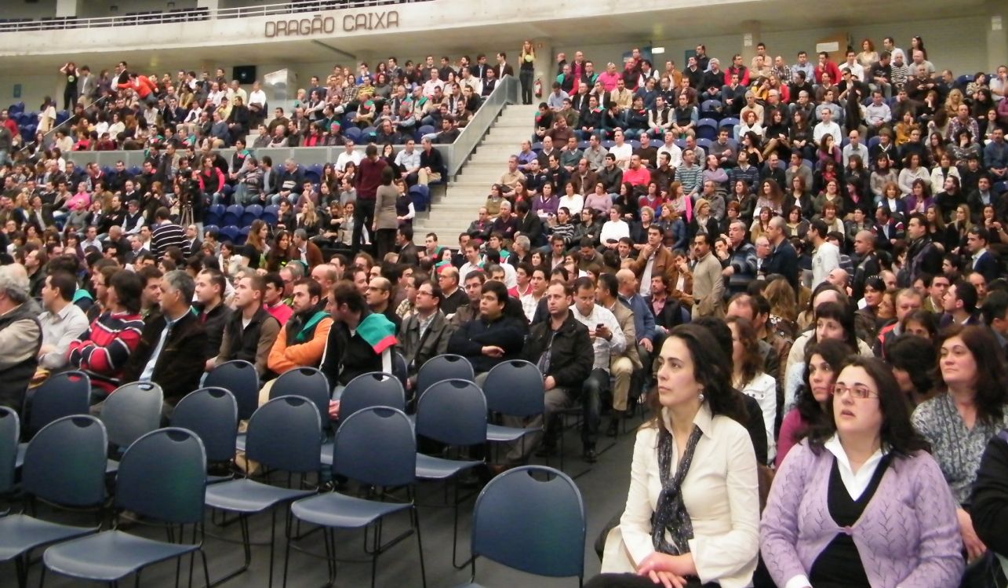
Pólo 3
Celeste Rocha
Março 2011

